Slide 1
中央财经大学
毕业论文答辩
北京市空气质量时节特征
及其与气象因素的关系分析
答辩人：郝建锋 指导老师：毛炳寰 专业：经济统计学

Slide 2
目 录
北京市空气质量时节特征
及其与气象因素的关系分析
01
研究思路
本文利用北京市 2016-2019 年的空气质量数据及对应时期的气象因素资料，对北京市的空气质量指数（AQI）以及六大污染因子（PM2.5、PM10、SO2、NO2、CO、O3）的时节分布特征及其与气象因素的相关关系进行统计分析。结果表明：北京市的空气质量水平总体上得到了有效提高，但是空气污染的时节分布有所变化。同时污染物结构有所变化，主要表现在 PM2.5 的显著减少和 O3 的日益增多。湿度、风速、能见度和平均云量是与北京空气质量状况的相关性较强的气象因素，AQI 与湿度和平均云量呈现较强的正相关关系，与风速和能见度则表现为较强的负相关关系。气温与空气质量的关系具有复杂性，需进行深入探讨。
关键词：空气质量指数，污染因子，气象因素，相关分析
02
研究内容
03
研究结论
04
研究不足与展望
Notes:
摘要我还没改

Slide 3
01
研究思路

Slide 4
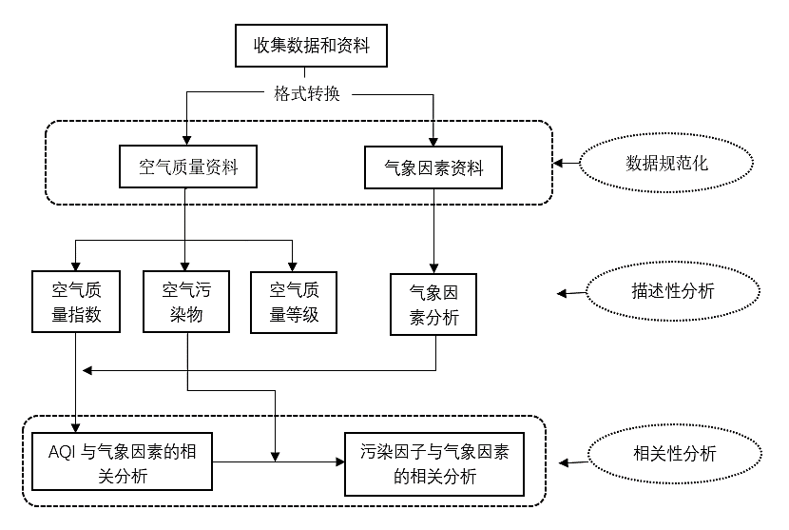
1.1 技术路线

Slide 5
1.2 数据说明
空气监测科学化
《环境空气质量标准》
API 变为 AQI
2016 年 1 月 1 日，全国实施新标准
污染治理系统化
2013 年北京市开始加大对大气污染的治理，开始广泛征求民意，寻求治理措施。到 2016 年，燃煤锅炉治理、民用燃料清洁化、产业结构调整等治理措施都已发布文件并开始有序推行，近几年成为采取措施最系统、力度最大的几年。
AQI | 级别 | 类别 | 对健康影响情况
0-50 | 一级 | 优 | 空气质量令人满意，基本无空气污染
51-100 | 二级 | 良 | 空气质量可接受，但某些污染物对极少数敏感人群健康有弱影响
101-150 | 三级 | 轻度污染 | 易感人群的症状有轻度加剧，健康人群出现刺激症状
151-200 | 四级 | 中度污染 | 进一步加剧易感人群症状，可对健康人群心脏、呼吸系统有影响
201-300 | 五级 | 重度污染 | 心脏病和肺病患者症状显著加剧，健康人群普遍出现症状
>301 | 六级 | 严重污染 | 健康人运动耐受力降低，有明显强烈症状，提前出现某些疾病
空气质量指数（AQI）：SO2、NO2、PM10、PM2.5、O3、CO
空气污染指数（API）：SO2、NO2、PM10
气象因素资料
气温（最低、最高、平均）、湿度、气压、风速、最大风速的风向、降水量、能见度、平均总云量等 10 个气象要素

Slide 6
02
研究内容

Slide 7
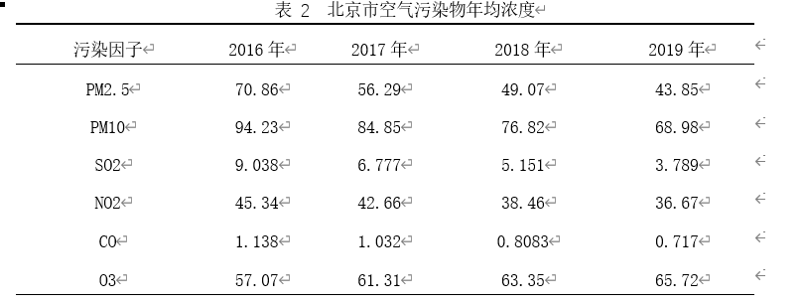
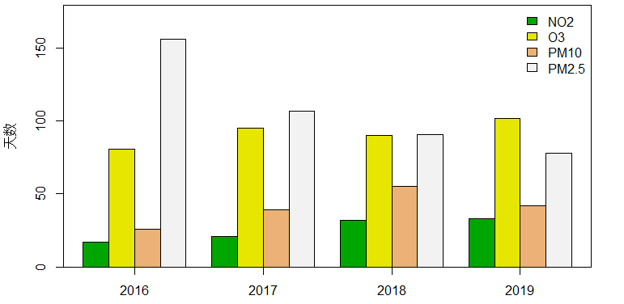
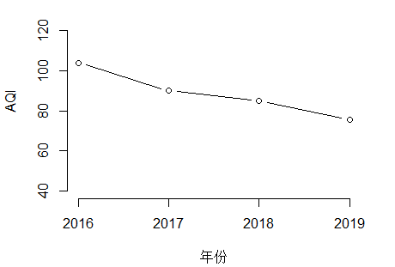
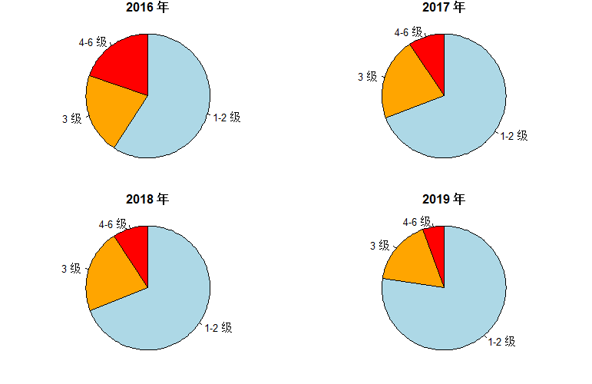
2.1 年际分布
污染物
质量等级
年均 AQI 逐年降低
PM2.5 浓度降低、O3 浓度上升
极端污染天数减少、优良天数增加
Notes:
讲下期限短的、利率高的、借款总额少的违约率一般较高，说下你的猜测

Slide 8
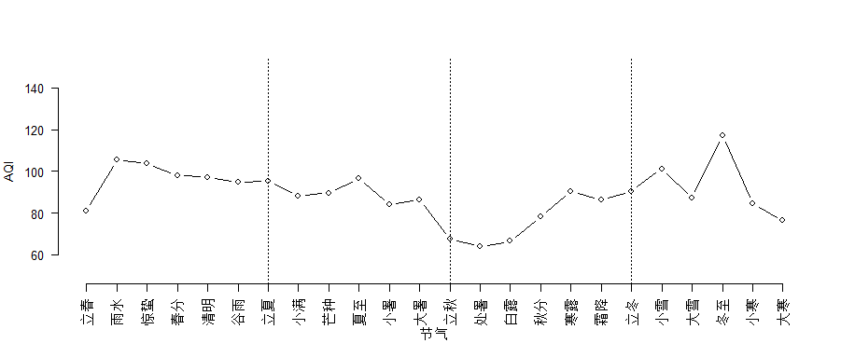
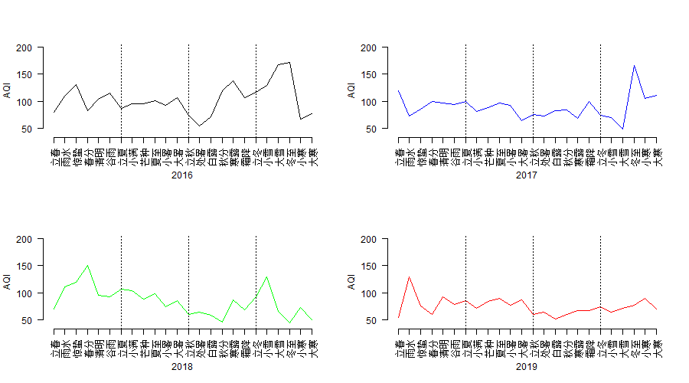
2.2.1 AQI 时节分布
AQI 节气分布大致呈显“凹”字形分布，低谷仅在秋季短暂出现，立春-清明的 AQI 水平经常会出现小高峰，夏季 AQI 水平并不低
北京市近年来 AQI 水平逐渐降低大部分归功于冬季 AQI 水平逐年降低，这可能与从 201 6年开始在北方广大农村自 2016 年开始大规模开展的清洁能源替代工程直接相关
Notes:
讲下期限短的、利率高的、借款总额少的违约率一般较高，说下你的猜测

Slide 9
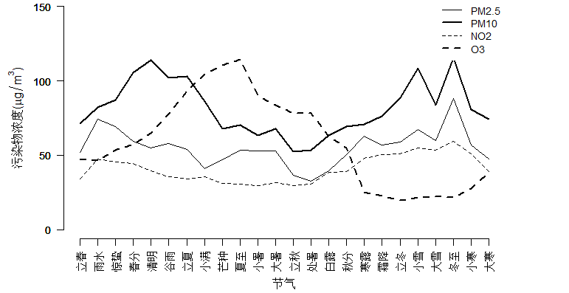
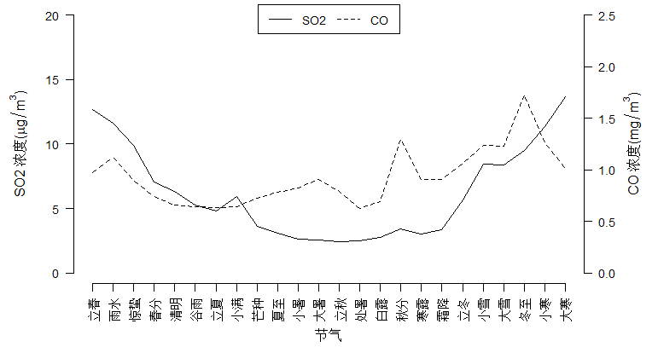
2.1.2 污染物时节分布
冬季 AQI 水平降低是由于 PM2.5、SO2、CO 等的大幅降低 ——大气颗粒物防治工程、清洁能源取代燃煤工程
夏季 AQI 水平居高不下与 O3有关， O3 与其他五种污染物在节气尺度上的分布特征显著不同 —— O3 的形成与挥发仰赖于日照水平，随着北京市大气环境中PM2.5、PM0等颗粒物浓度不断下降，日照条件变得愈发充足，这有助于 O3 的产生及挥发
Notes:
讲下期限短的、利率高的、借款总额少的违约率一般较高，说下你的猜测

Slide 10
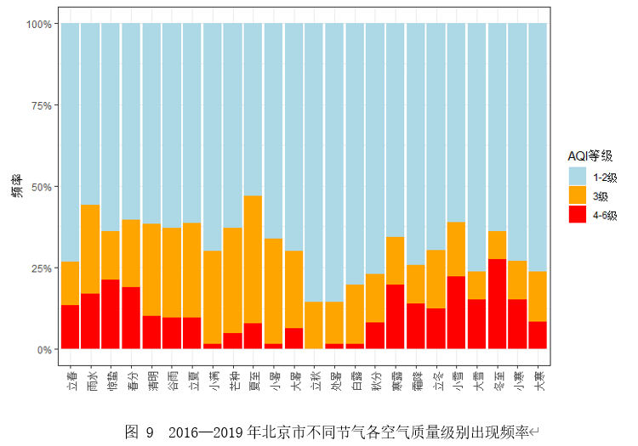
2.1.3 AQI 级别时节分布
秋季空气质量最佳，其中立秋节气四年来仅有轻度污染且空气质量优良天数占比全年最高；
夏季污染虽随着 O3 浓度提升而日趋严重，但大多是轻度污染，这更需要政府及社会加以重视，避免其严重化为重度污染而难以治理；
春冬两季的污染等级较高，近年来的污染治理也大多集中于此时间段，极端污染情况的治理已初显成效，严重雾霾天气显著减少，但仍需进一步对轻度污染天气进行治理，不可松懈
Notes:
讲下期限短的、利率高的、借款总额少的违约率一般较高，说下你的猜测

Slide 11
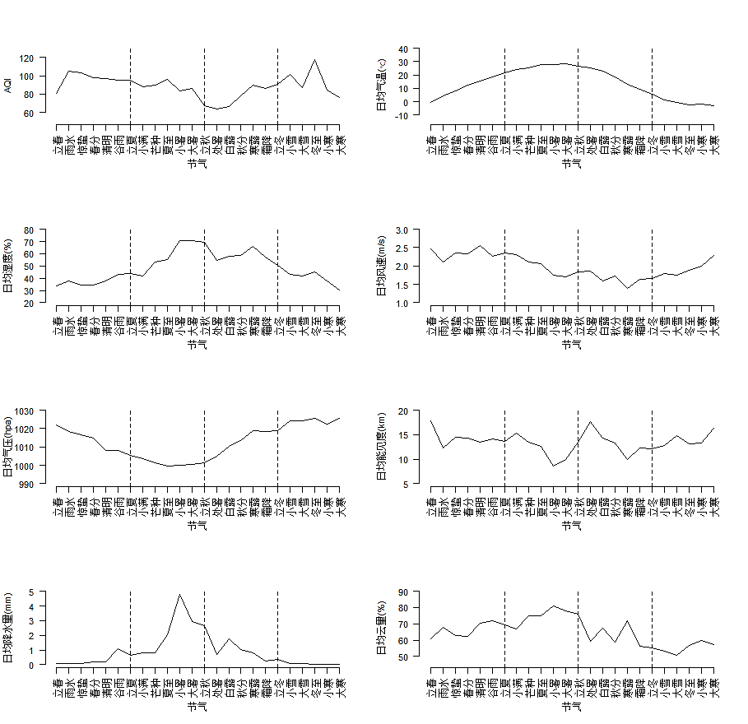
2.3 气象因素分布特征
湿度和风速、气压的时节分布呈相反态势
平均云量和能见度的时节分布基本呈现相反趋势
气温的分布较为平滑，降水量的分布较为集中
AQI 的分布由于污染物的分布各异显得有些复杂
图 11 北京市AQI及各气象因素节气变化
Notes:
讲下期限短的、利率高的、借款总额少的违约率一般较高，说下你的猜测

Slide 12
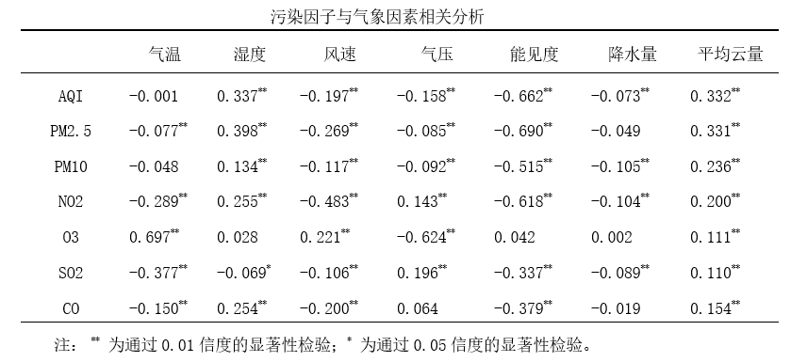
2.3 相关分析
湿度和风速、气压的时节分布呈相反态势
平均云量和能见度的时节分布基本呈现相反趋势
气温的分布较为平滑，降水量的分布较为集中
AQI 的分布由于污染物的分布各异显得有些复杂
Notes:
讲下期限短的、利率高的、借款总额少的违约率一般较高，说下你的猜测

Slide 13
2.3 相关分析
Notes:
讲下期限短的、利率高的、借款总额少的违约率一般较高，说下你的猜测

Slide 14
03
研究结论

Slide 15

空气治理卓有成效
北京市空气质量整体上持续改善，年均 AQI 连年降低
主要原因是冬季重度污染天数降低，这归功于 PM2.5 的降低
夏季空气质量较以前变差主要是加入了对 O3 的考量
空气污染复合化
传统 SO2、CO 污染治理成功
PM2.5、PM10 等颗粒物污染治理效果显著
O3 污染有加重趋势，切不可掉以轻心
气象影响复杂化
由于考虑的污染因子的增多，AQI 与气象因素的关系愈加复杂
不同气象因素对不同污染因子的影响方式是不同且复杂的

Slide 16
04
研究不足与展望

Slide 17
本文只研究了气象要素的对北京地区空气质量的影响，没有考虑多种污染物和气象要素的综合作用
由于空气的流动性，空气污染常常表现为区域性污染的态势。有研究表明京津冀地区的空气质量特征在空间上有一定的协同联动性，探讨北京地区的空气质量情况有必要考虑周围地区的空气状况
此外，近年来北京市的空气质量不仅在时节分布上有所改变，在空间分布上也呈现出新的特征，气象因素也常常因区域不同而又不同表现，在未来的研究中有必要综合考虑空气情况及气象因素的时空分布特征
Notes:
主讲 Accuracy，说最终的模型确实准确率有所提升，然后其他指标表现也还不错

Slide 18
感谢聆听！
THANK YOU!
北京市空气质量时节特征
及其与气象因素的关系分析
答辩人：郝建锋 指导老师：毛炳寰 专业：经济统计学
Notes:
在这一页总结一下，最后提一嘴模型局限性，三个局限性

